Slide 1

ПРОЕКТ „ПРИЛОЖЕНИЕ НА ПРОФЕСИОНАЛНИТЕ КОМПЕТЕНТНОСТИ В БИЗНЕСА“ Тема на проекта: Пловдив Направление: Уеб Програмиране (Front End Development) На: Петър Събев

Slide 2
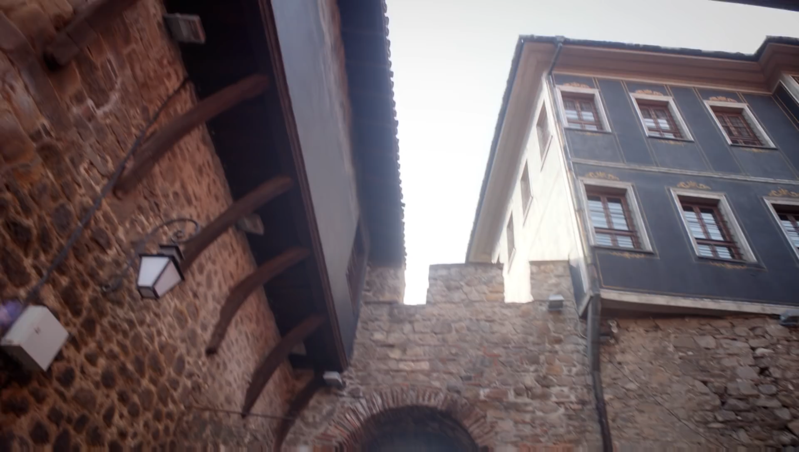

Slide 3


Slide 4
Стъпки за РЕализация на проекта
Програмиране на структурата на сайта;
Оформяне на съдържанието на сайта;
Работа по дизайна на сайта;
Тестване;
Отстраняване на грешки;
Популяризиране чрез различни методи.

Slide 5
Kakви технологии използвах ?

Slide 6
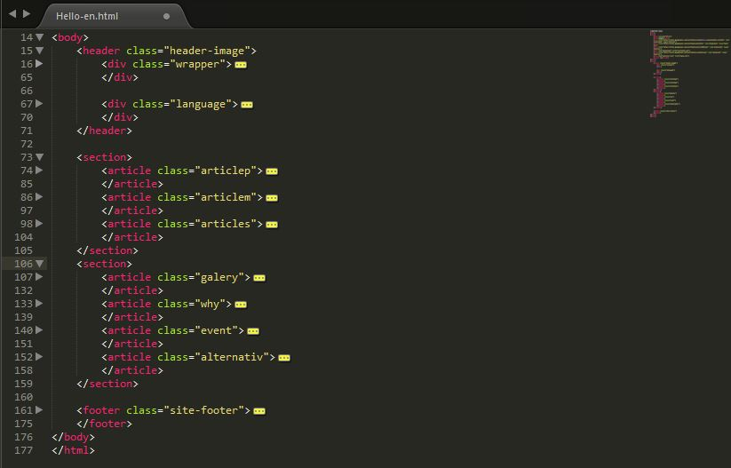


Slide 7
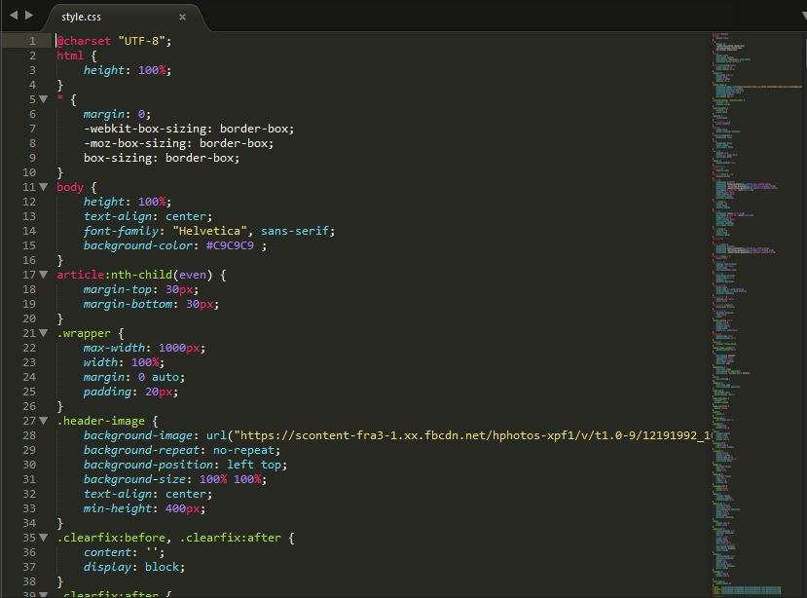

Slide 8
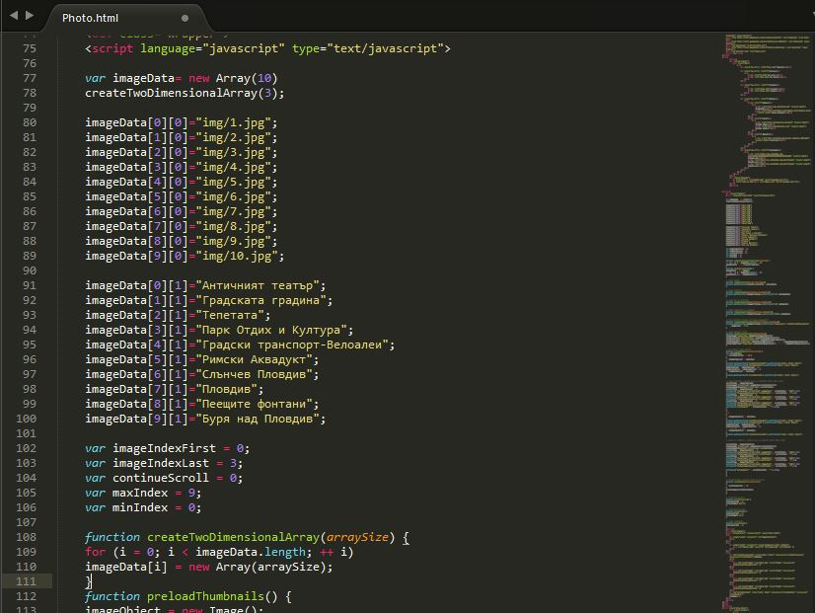

Slide 9

Сайта е онлайн благодарение на
На адрес: http://plovdiv.design-workshop.net/

Slide 10
Kakви са целите на сайта ?

Slide 11

Цел N:1
Привличане на туристи, чрез разкриване на красотите на града събрани на едно място.

Slide 12
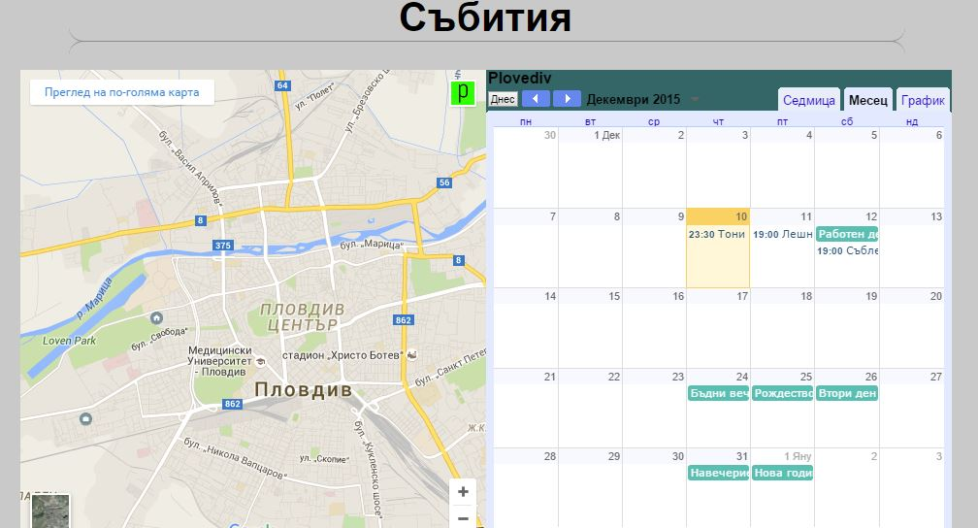
Цел n:2
Възможност за лесно избиране на място за разпускане и забавление. Чрез календар на събитията.

Slide 13
Какво ПОстигнах ?

Slide 14
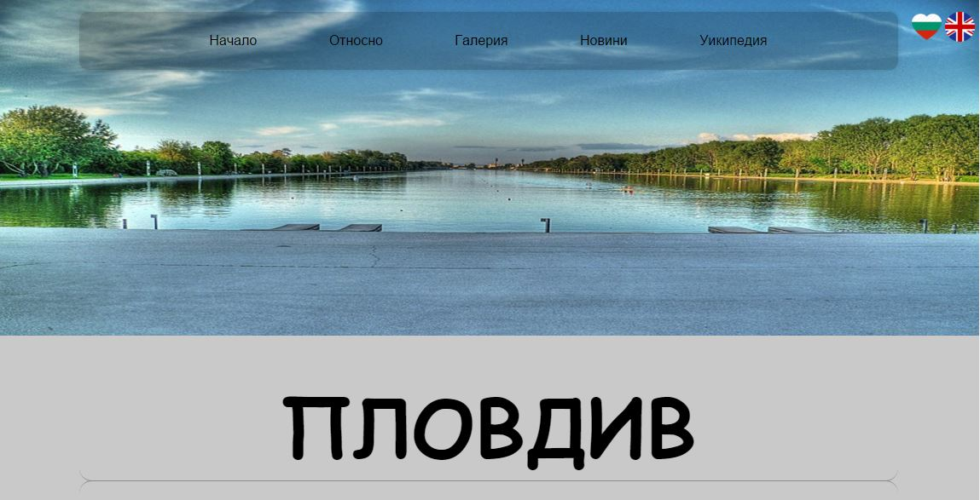
Добър дизайн с лесна достъпност

Slide 15

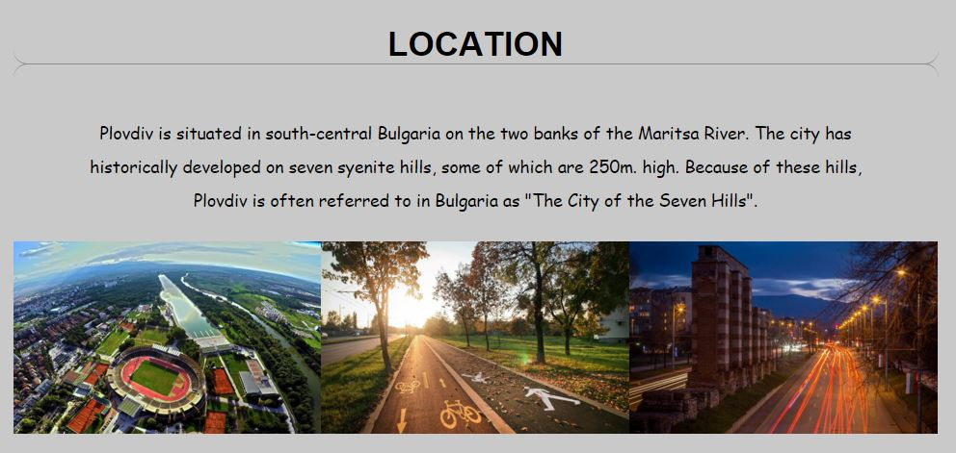
Гъвкавост в избора на език
За чужденци сайтът е достъпен на английски език

Slide 16
Fluid and Responsive уеб дизайн
Сайтът изглежда еднакво добре на различните устройства.
Но нека видим това на живо…

Slide 17
Благодаря ви за вниманието !

